Slide 1

Bài 113
GAM
(Sách giáo khoa Toán 3 - Tập hai - Trang 29)

Slide 2
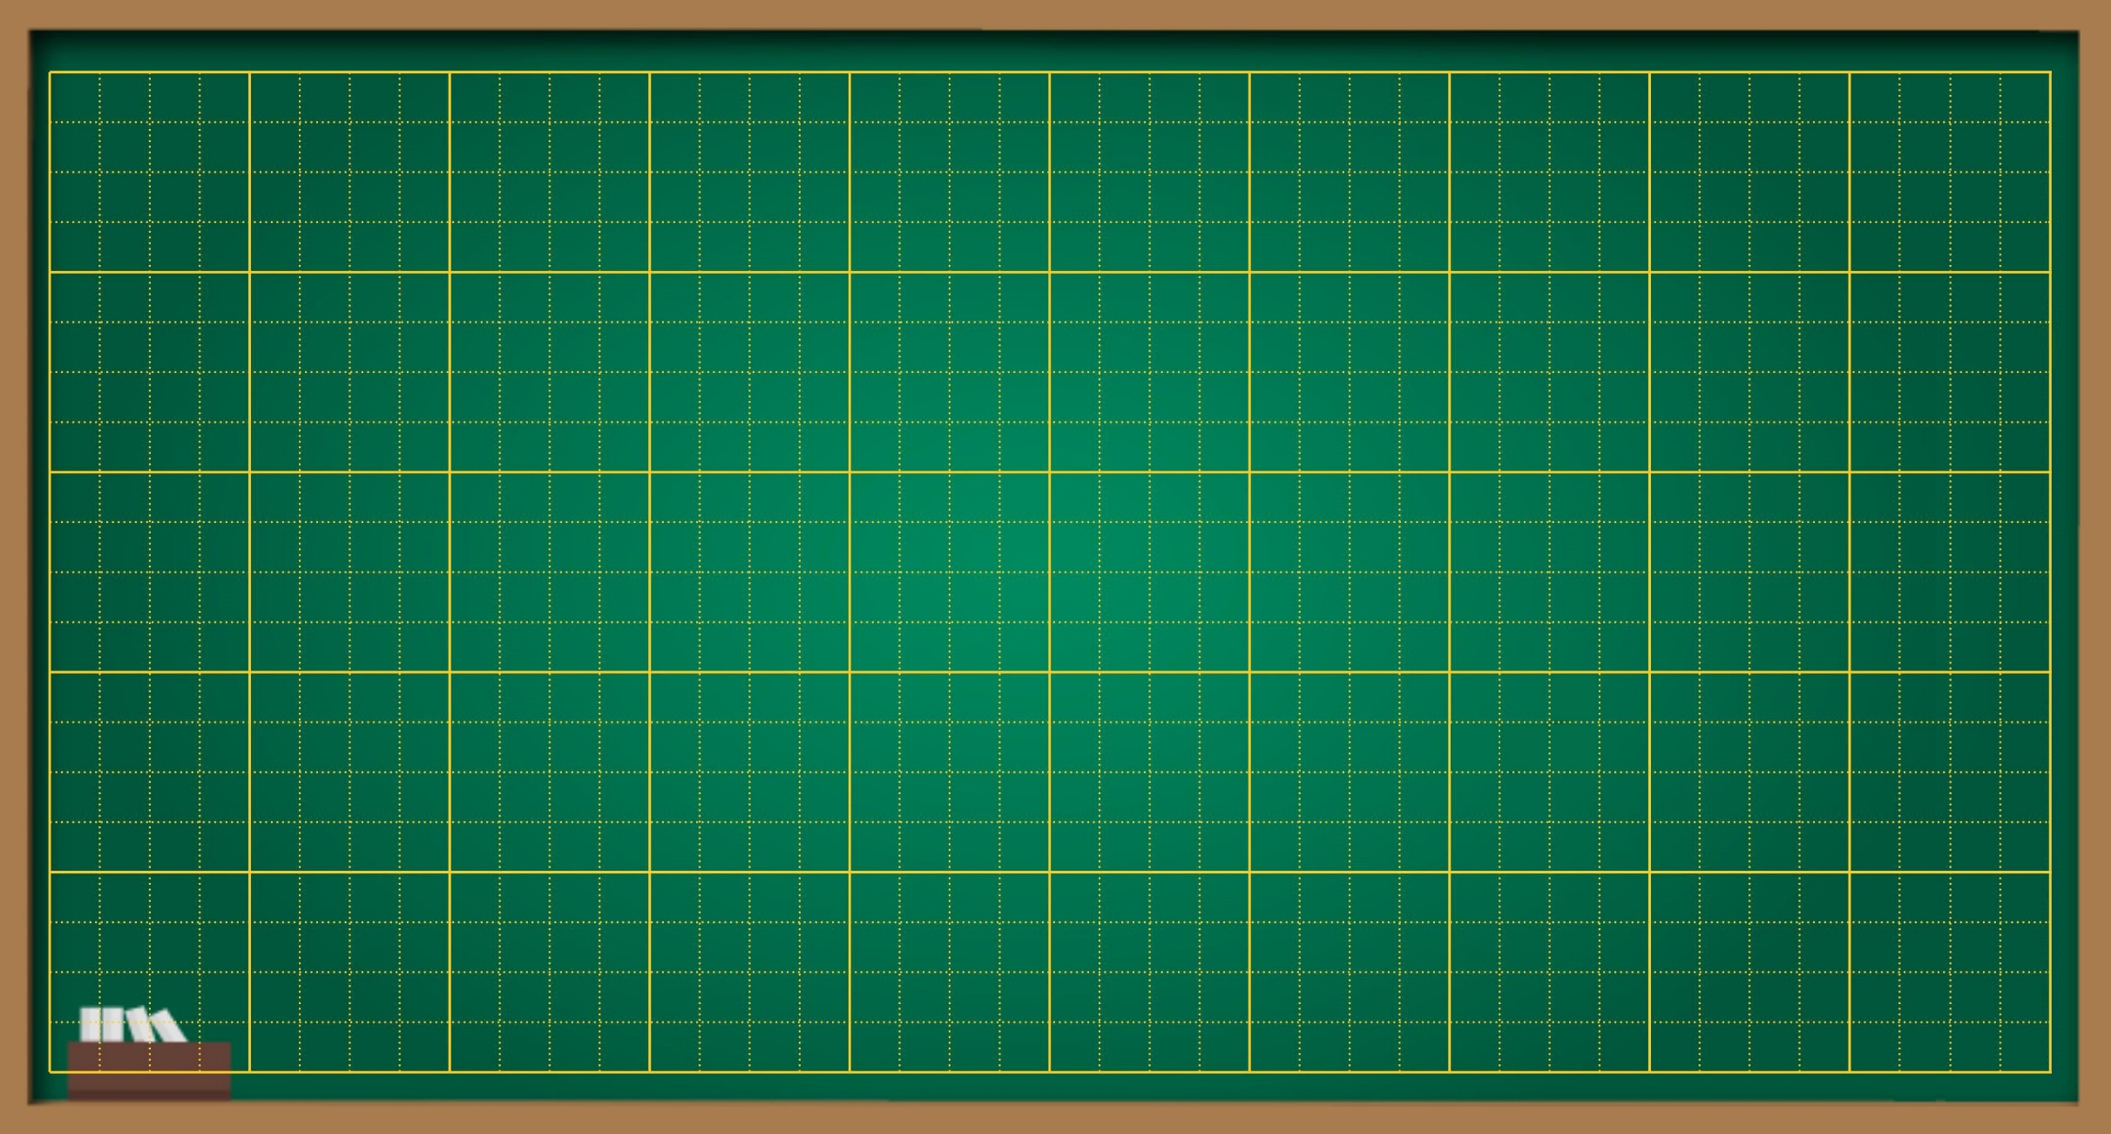
Thứ … ngày … tháng … năm ….
Bài 112
Luyện tập

Slide 3

KHỞI ĐỘNG

Slide 4
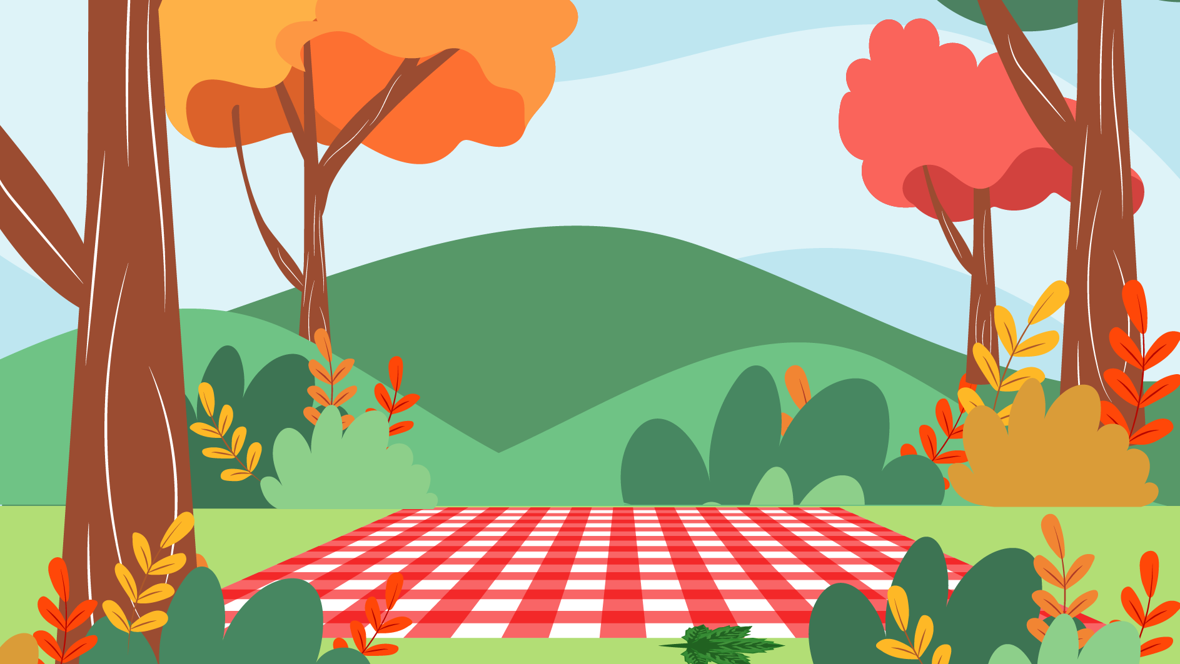

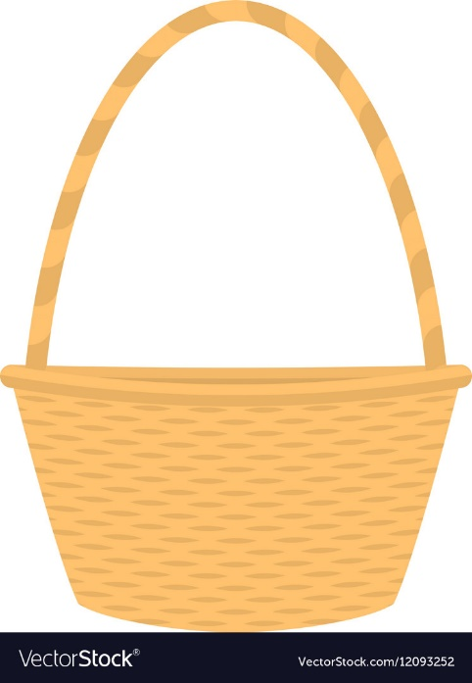

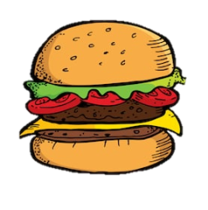



GẤU CON HAM ĂN

Slide 5

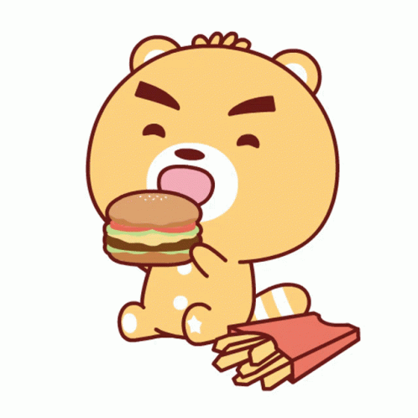



250mm + 100mm = ?
A. 360 dm
C. 350 mm
B. 350 cm
D. 350 m

Slide 6
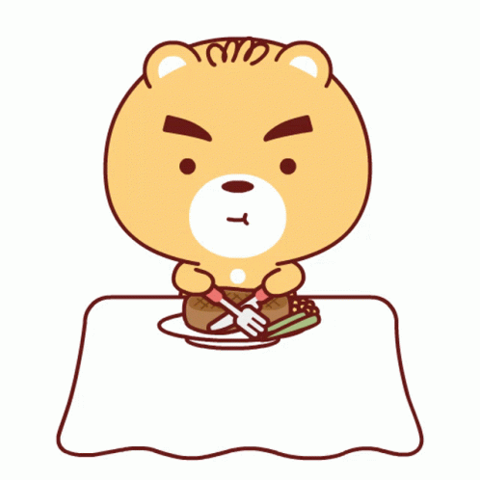
520mm - 150mm =
A. 370 mm
C. 370 dm
B. 370 m
D. 370 cm

Slide 7

35mm + 3mm = ?
A. 38 cm
C. 38 mm
B. 38 dm
D. 38 m

Slide 8
No quá đi thôi!
Cảm ơn các bạn!

Slide 9
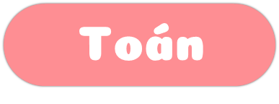

GAM

Slide 10
Khám phá
Notes:
Thiết kế : Hương Thảo – tranthao121004@gmail.com

Slide 11
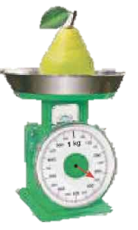




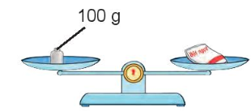

Mỗi vật cân nặng bao nhiêu?
Các vật đều
nhẹ hơn 1 kg.
Quả lê cân nặng 350 g.
Cân đồng hồ
Cân đĩa
Gói bột ngọt cân nặng 100 g

Slide 12
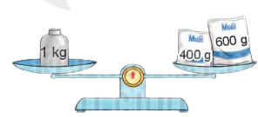
Gam là một đơn vị đo khối lượng.
Gam viết tắt là g.
1 kg = 1 000g, 1 000g = 1 kg

Slide 13

THỰC HÀNH
LUYỆN TẬP

Slide 14
Luyện tập
Notes:
Thiết kế : Hương Thảo – tranthao121004@gmail.com

Slide 15
1
Số ?
7 000
7 kg = g
4 kg = g
1 kg = g
3 kg = g
?
?
1 000
?
3 000
4 000
?
1 000 g = kg
2 000 g = kg
?
1
?
2

Slide 16
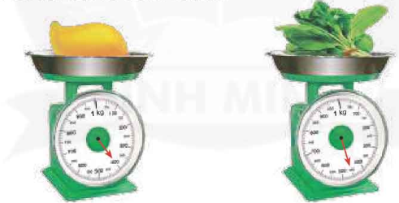
2
Quan sát các cân rồi trả lời câu hỏi:
Quả xoài cân nặng bao nhiêu gam ?
Quả xoài cân nặng 400 g.
Bó rau cải cân nặng 450 g.
Bó rau cải cân nặng bao nhiêu gam ?

Slide 17
Vận dụng

Slide 18
Chọn “kg” hoặc “g” thay cho dấu :
3
?
Gói bông cân nặng 10
Con gà nhà bạn Tùng cân nặng 2
g
?
kg
?

Slide 19
Củng
cố

Slide 20
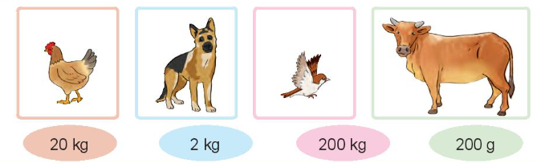
Chọn số cân nặng thích hợp cho mỗi con vật

Slide 21

DẶN DÒ
1.
2.

Slide 22
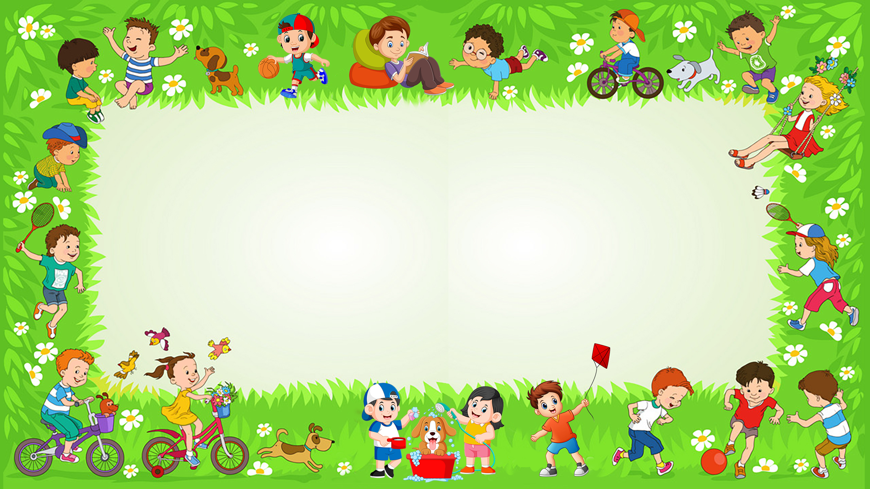
Chúc các em
học tốt

Slide 23

Notes:
Thiết kế : Hương Thảo – tranthao121004@gmail.com

